Slide 1


第4课时
天安门广场

Slide 2
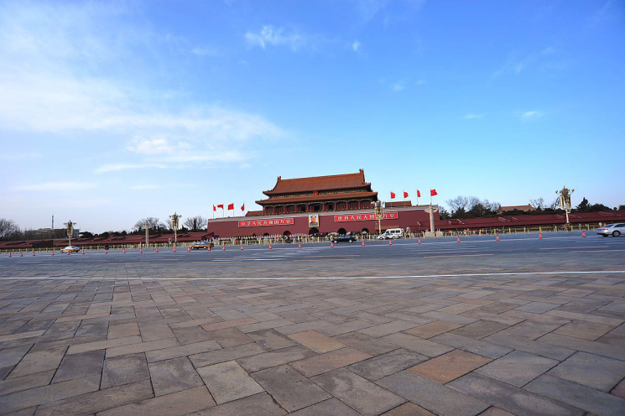


变量、表达式和赋值语句
试编一程序，算算天安门广场面积是多少平方米？
？
长方形的面积计算公式是s=a×b，那么如何编写程序呢？

Slide 3

在程序运行期间，其值可以改变的量称为“变量”。例如本程序中的a、b、s均为变量。
#include<iostream>
using namespace std;
int main()
{
int a,b,s;
a=880;
b=500;
s=a*b;
cout<<"天安门广场面积：";
cout<<s<<"平方米";
return 0;
}
变量使用规则
变量必须先定义后使用。
变量名只能有字母、数字和下划线组成，且第一个字符不能为数字。
变量是一种标识符。
C++的标识符严格区分大小写。
变量名一般用小写字母表示。

Slide 4
变量的三要素
变量名
类型
值
int a,b,s;
a=880;
b=500;
s=a*b;
“=”的含义
给变量“赋值”
不是数学中的“等号”
把右边的值“赋给”左边的变量。

Slide 5
int a,b,s;
a=880;
b=500;
s=a*b;
数学符号 | + | - | × | ÷
C++运算符 | + | - | * | /
数学表达式 | 赋值表达式 | 赋值语句
a*b 800*500 (a+10)/2 | a=880 b=500+123 s=a*b | a=880; b=500; s=a*b;

Slide 6

cout<<"天安门广场面积：";
cout<<s<<"平方米";
输出变量s的值
程序运行结果：
天安门广场面积：440000平方米

Slide 7
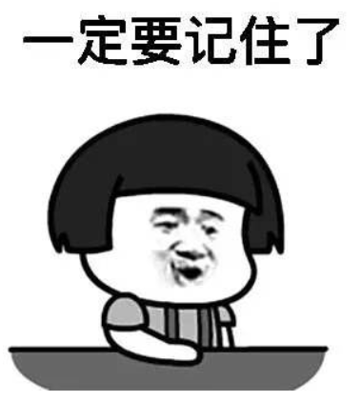
编程小词典
  include 包含，包括
  iostream 输入输出流
  using 使用
  namespace 命名空间
  std standard的缩写，标准的
  cout 输出流
  endl end line的缩写，换行

Slide 8
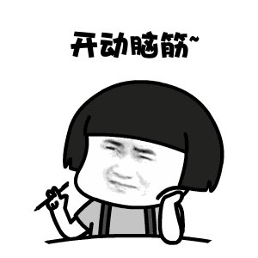
牛刀“大”试
1、选择题
下列（ ）是非法的标识符。
3y
b5
H_1
p7y
2、阅读程序写结果。
输出:____________
#include <iostream>
using namespace std;
int main()
{
int i,j,k;
i=8;
j=9;
k=i*j;
cout<<i;
cout<<j<<k;
return 0;
}
i j k
-------------------------
8 9
注：此类题目请将中间过程
写在虚线框中，后不再说明。

Slide 9
牛刀“大”试
3、完善程序。
  实验小学的操场，长120米，宽80米，求操场的周长是多少米？
#include <iostream>
using namespace std;
int main()
{
int a,b,c;
a=120;
b=80;
c=_________________ ;
cout<<c;
return 0;
}

Slide 10


下课啦！

